Slide 1

Object model C#
Ссылочные и значимые типы в C#

Slide 2
План лекции
Презентация
Основные понятия:
Ссылочный тип
Значимы тип
Копирование значимых и ссылочных типов
Null и nullable типы
Оператор ??
Ref и Out параметры
Стек и куча
Класс System.Object
Boxing и unboxing
Is и as операторы
Демо
Консольное приложение демонстрация работы с ссылочными и значимыми типами

Slide 3
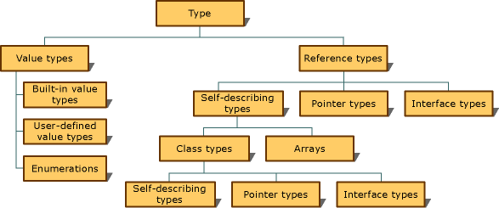
Ссылочные и значимые типы
CLR поддерживает две разновидности типов:
ссылочные (reference types)
значимые (value types)
Переменные ссылочного типа содержат в себе ссылки на фактические данные и при этом ссылка указывает на определенную область в памяти, которая была выделена при создании такой переменной.
У переменной значимого типа поля экземпляра размещаются в самой переменной. Поле представляет собой изменяемое или неизменяемое значение.

Slide 4
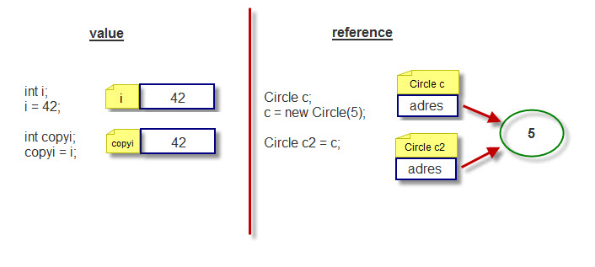
Копирование ссылочных и значимых типов
При создании ссылочных типов выделяется память и возвращается адрес в памяти, который сохраняется в переменной. Поэтому при инициализации переменной такого же типа и присвоения ей того же значения, то копируется только адрес на область в памяти.
При создании новой переменной значимого типа и копировании значений, происходит новое выделение памяти и создание новой независимой переменной.

Slide 5
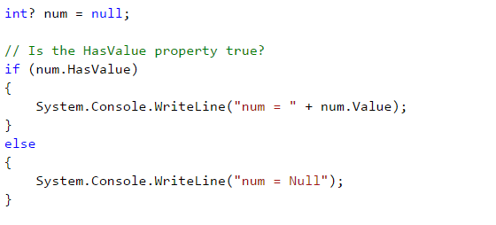
null и nullable типы
Ссылочные типы могут принимать значение null, типы значений – нет.
null указывает на то, что значение неизвестно, или, другими словами, значения нет.
nullable типы – это значимые типы которые могут принимать null.
чтобы тип значений мог принимать null, и это можно сделать, указав знак вопроса (?) после имени типа, при объявлении переменной:

Slide 6
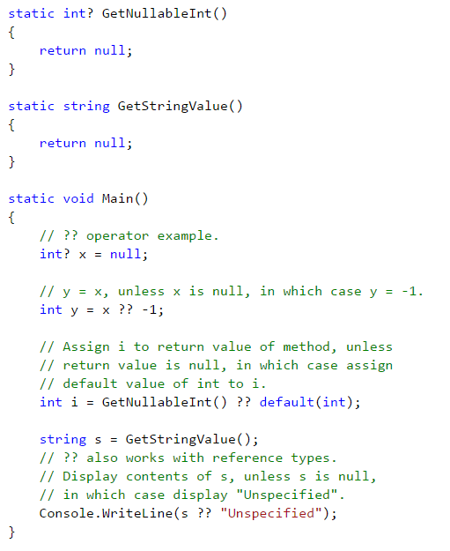
Оператор ??
Оператор ?? (null - объединение) возвращает левый операнд, если этот операнд не имеет значение NULL; в противном случае возвращается правый операнд.
синтаксис:
[операнд1] ?? [операнд2]

Slide 7
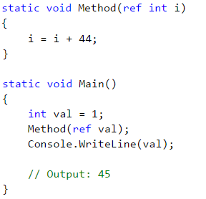
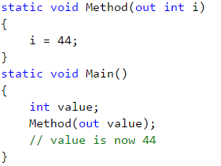
ref и out параметры
Использование ключевого слово ref приводит к передаче аргумента по ссылке, а не по значению.
Эффект передачи по ссылке в том, что все изменения вызываемого метода отражаются на значении переменной аргумента, используемой в вызове метода.
Аргумент, который передается в параметр ref должен быть инициализирован перед передачей.
Ключевое out также инициирует передачу аргументов по ссылке.
перед передачей переменную не нужно инициализировать.

Slide 8
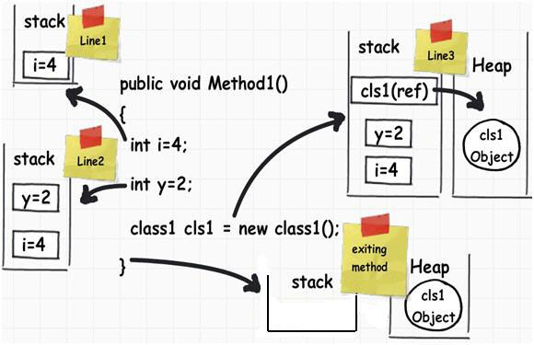
Стек и куча
Стек представляет собой структуру данных, которая растет снизу вверх: каждый новый добавляемый элемент помещаются поверх предыдущего. Время жизни переменных таких типов ограничено их контекстом. Физически стек - это некоторая область памяти в адресном пространстве.
Ссылочные типы хранятся в куче (heap), которую можно представить как неупорядоченный набор разнородных объектов. Физически это остальная часть памяти, которая доступна процессу.

Slide 9
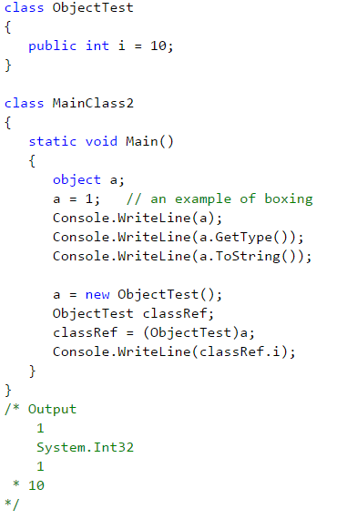
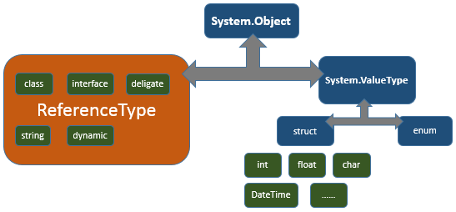
Класс System.Object
Класс System.Object является самым главным ссылочным типом .NET Framework.
Класс object неявно считается базовым классом для всех остальных классов и типов, включая и типы значений. Это, означает, что переменная ссылочного типа object может ссылаться на объект любого другого типа.

Slide 10
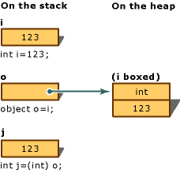
Boxing и unboxing
Boxing (упаковка) – процесс преобразования значимого типа в ссылочный для помещения на куче.
В управляемой куче выделяется память. (объем равен длине значимого типа + указатель на объект типа и индекс блока синхронизации)
Поля значимого типа копируются в память выделенную в куче.
Возвращается адрес объекта. (ссылка на объект)
Unboxing (распаковка) – обратный процесс упаковке.

Slide 11
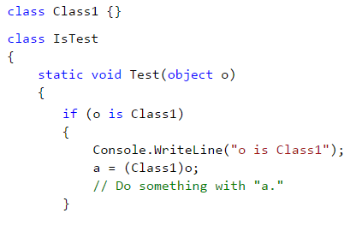
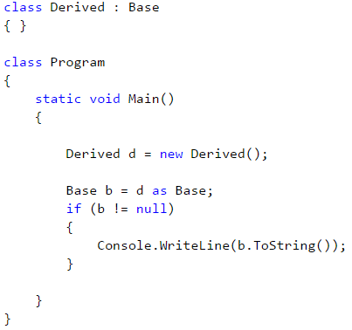
is и as операторы
is оператор предоставляет возможность определения принадлежности объекта к конкретному типу.
as оператор осуществляет приведение объекта к определенному типу. Если приведение оказывается удачным, то возвращается ссылка на тип, а иначе — пустая ссылка (null).

